Slide 1
TCP Server
Радослав Ангелов, Георги Манчев, Иван Иванов, Радин Цочев, Иво Гьошков

Slide 2
1. Какво е TCP (Transmission Control Protocol)?
Ориентиран към връзка – клиентът и сървърът първо установяват връзка (3-way handshake), преди да започнат обмен на данни.
Надеждност – гарантира, че всички пакети пристигат и че са в правилния ред.
Контрол на потока и грешките – ако някой пакет се загуби, TCP го изпраща отново.

Slide 3
2. За какво се използва TCP?
TCP се използва навсякъде, където е важна надеждността на комуникацията:
- Уебсайтове и браузъри – HTTP, HTTPS работят върху TCP. - Имейли – Протоколите SMTP, IMAP и POP3 използват TCP. - Файлови трансфери – FTP и SFTP. - Чат приложения – WhatsApp, Messenger, Signal. - Игри и финансови транзакции – там, където загубата на данни е критична.

Slide 4
3. TCP пред UDP?
Каква е разликата между TCP и UDP?
Характеристика | TCP | UDP
Надеждност | Да | Не
Ориентиран към връзка | Да | Не
Контрол на грешките | Да | Не
Бързина | По-бавен | По-бърз
Използва се за | Уеб, чат, банкиране | Видео стрийминг, онлайн игри

Slide 5
LIVE DEMO

Slide 6
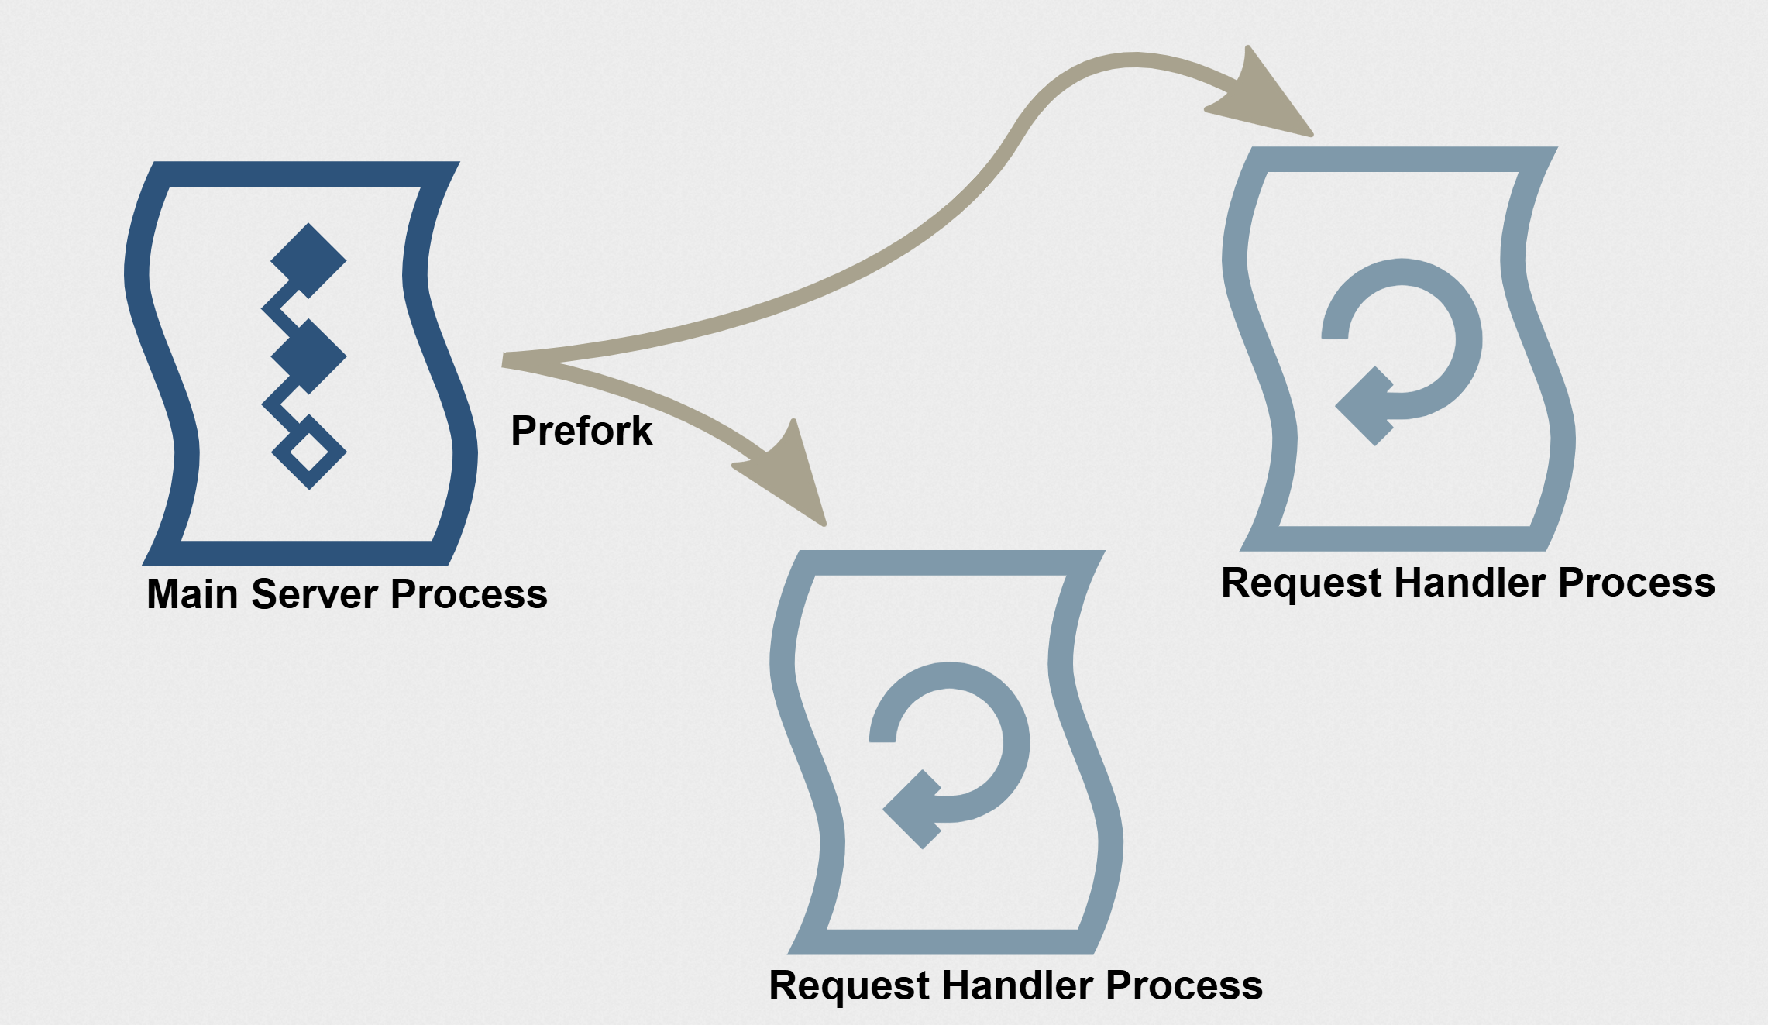
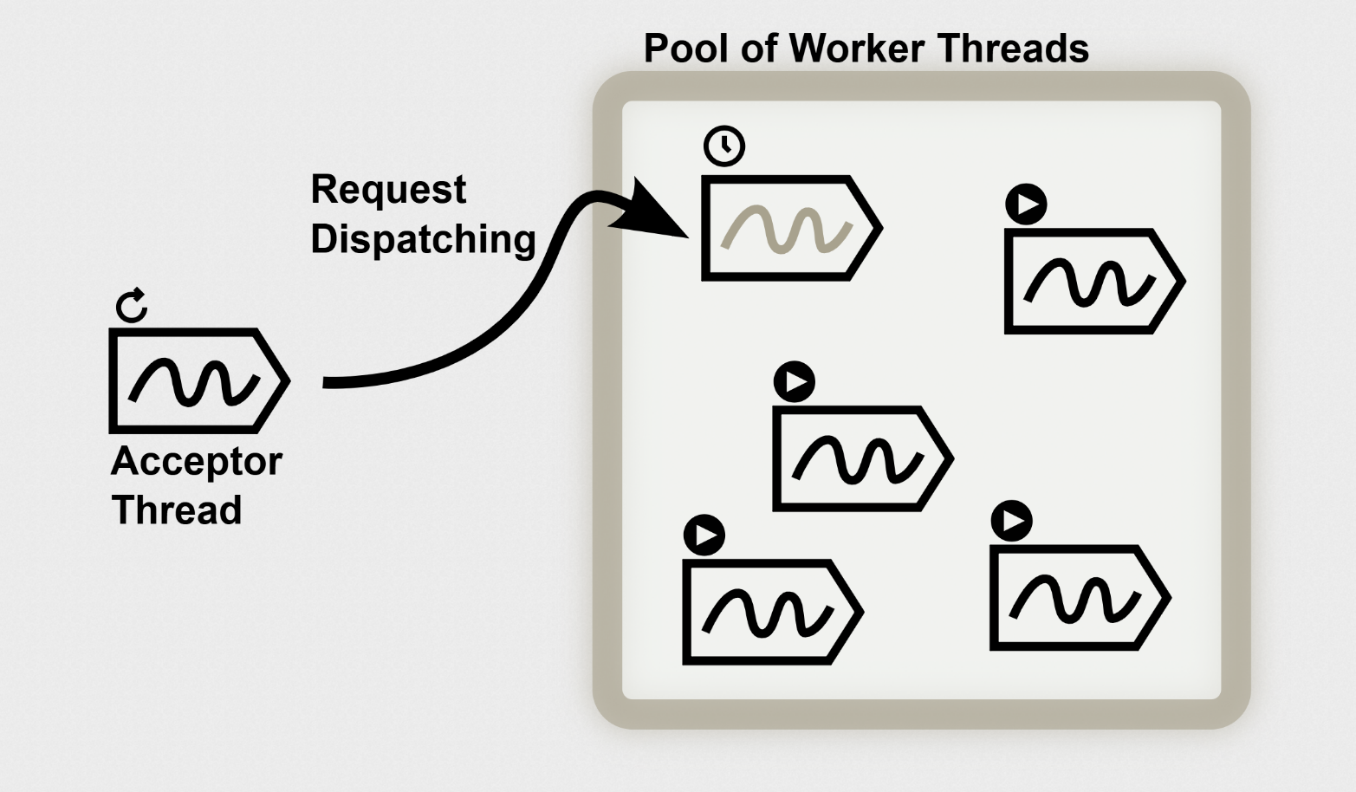
Многозадачност

Slide 7
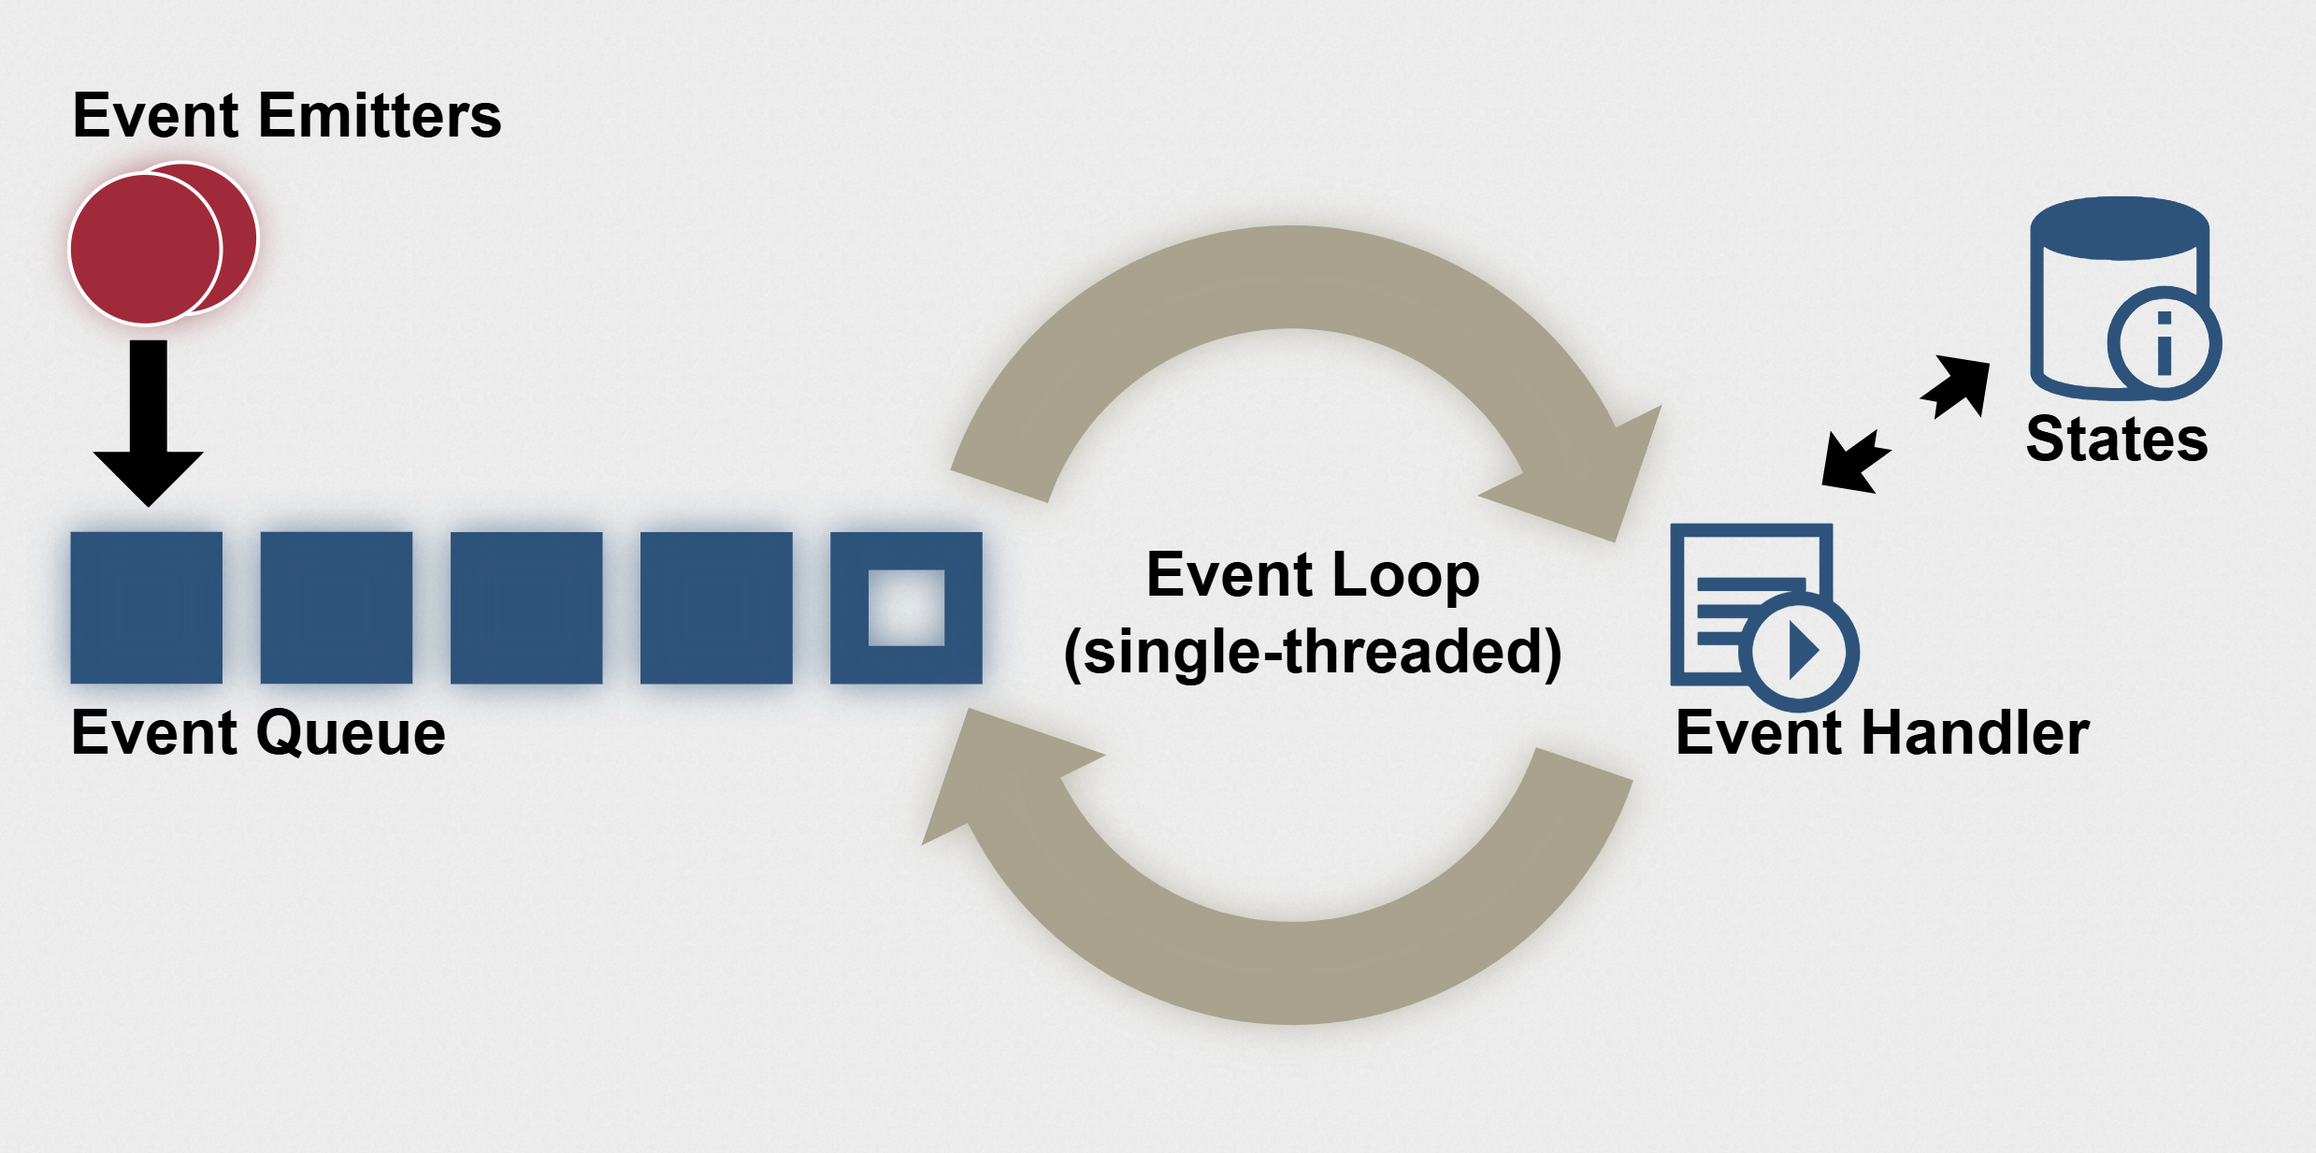
Многозадачност

Slide 8
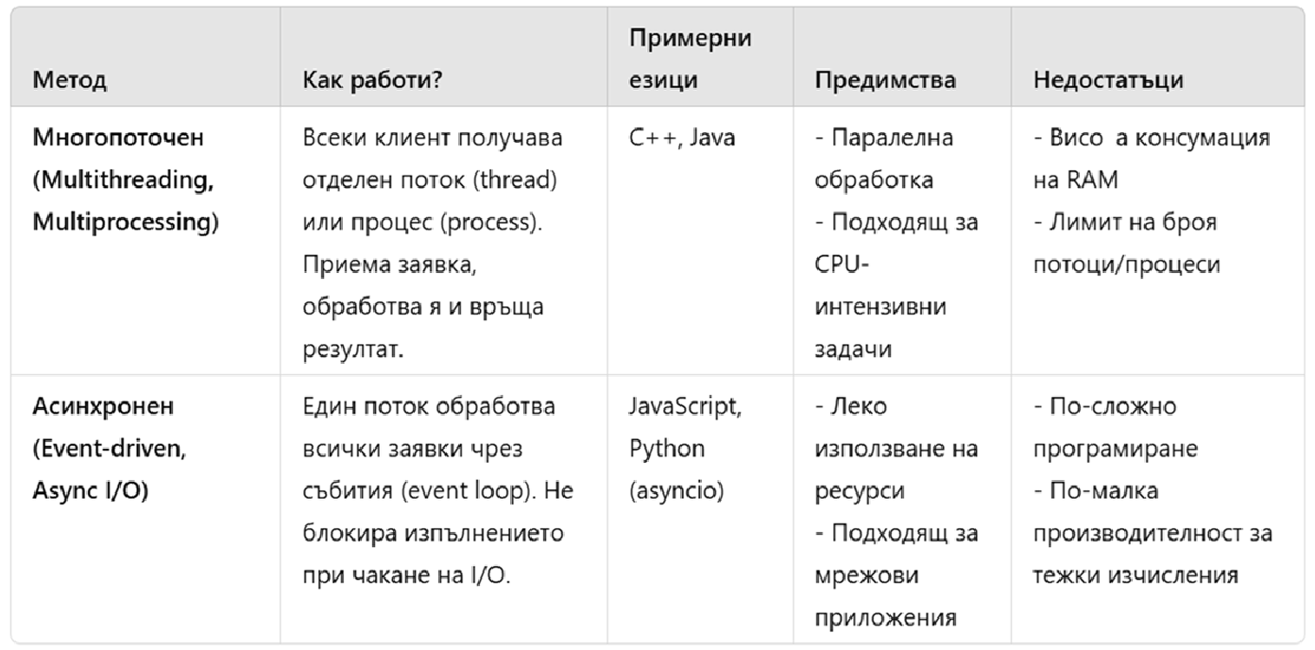
Многозадачност

Slide 9
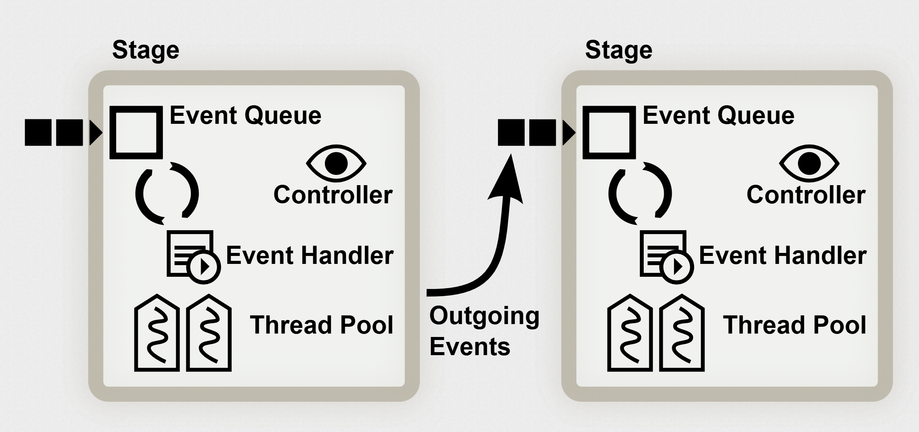

Slide 10
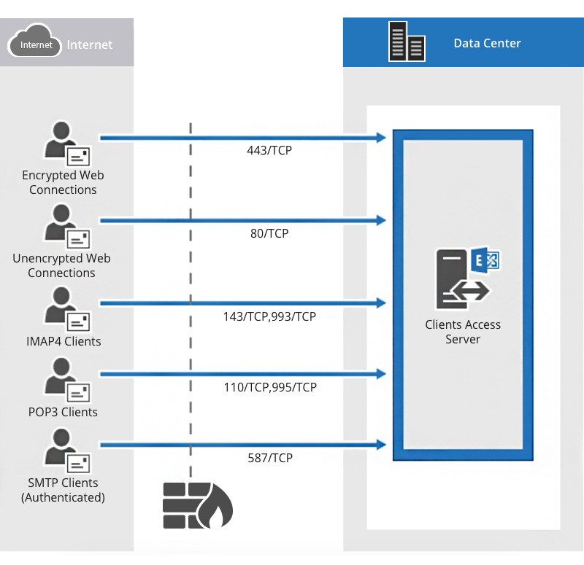
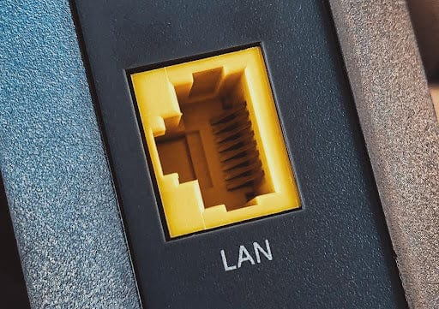
Портове
?

Slide 11
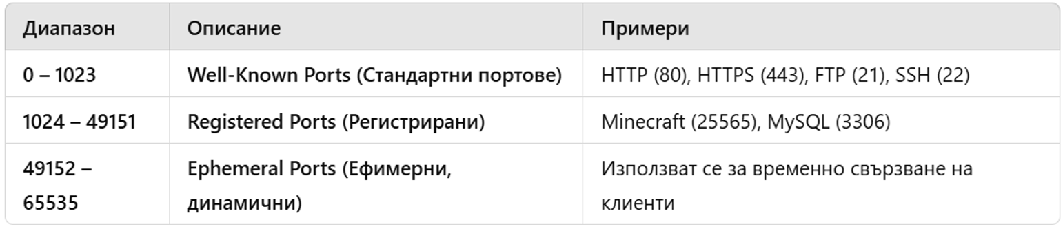
Портове

Slide 12
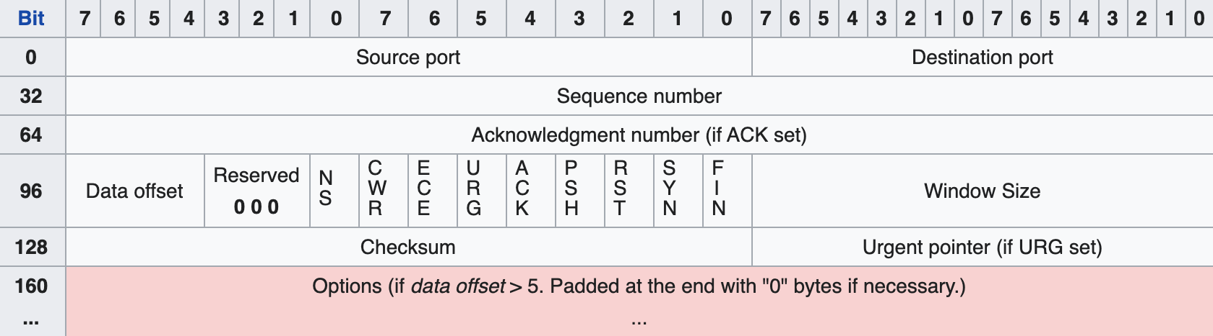
TCP Header

Slide 13
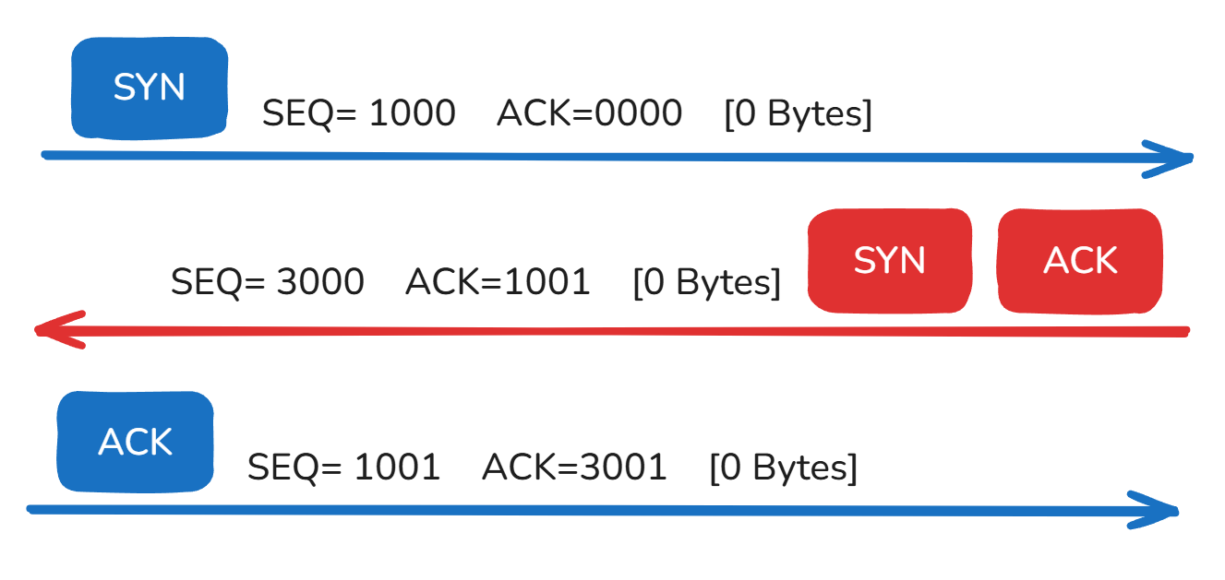
Започване на TCP сесията
Three-way handshake:

Slide 14
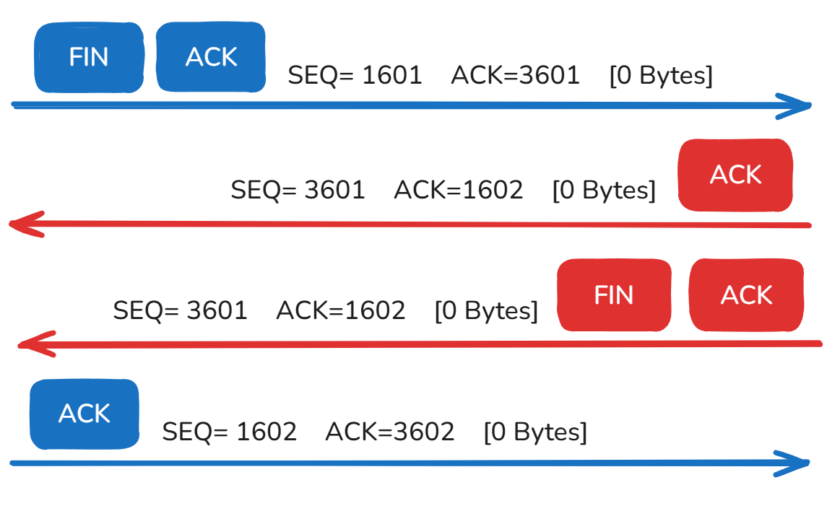
Приключване на TCP сесията
Чрез FIN:

Slide 15
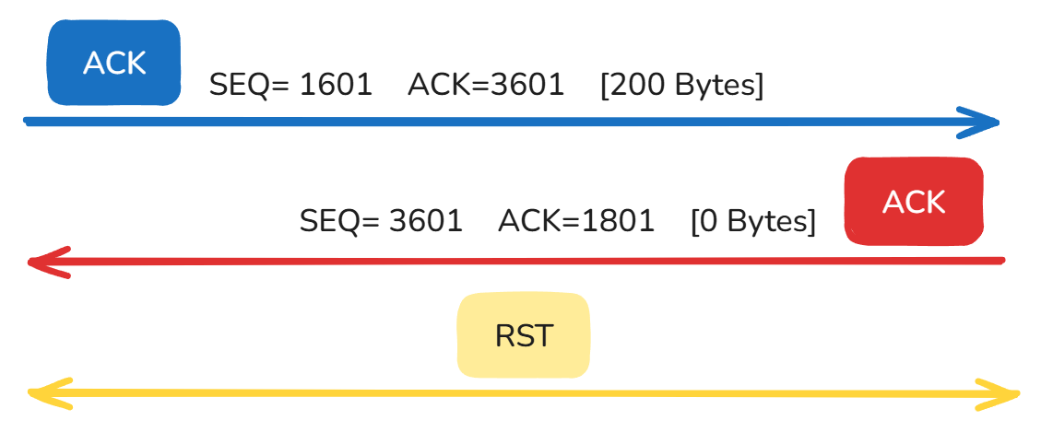
Приключване на TCP сесията
Чрез RST:

Slide 16




TCP в реалния свят

Slide 17
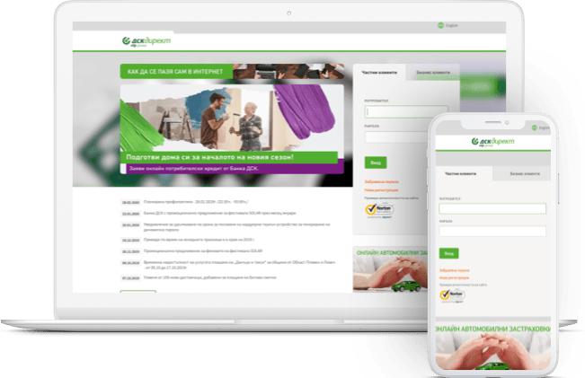

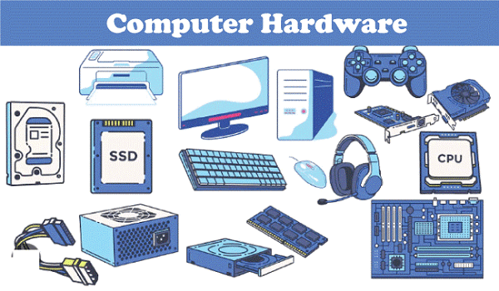
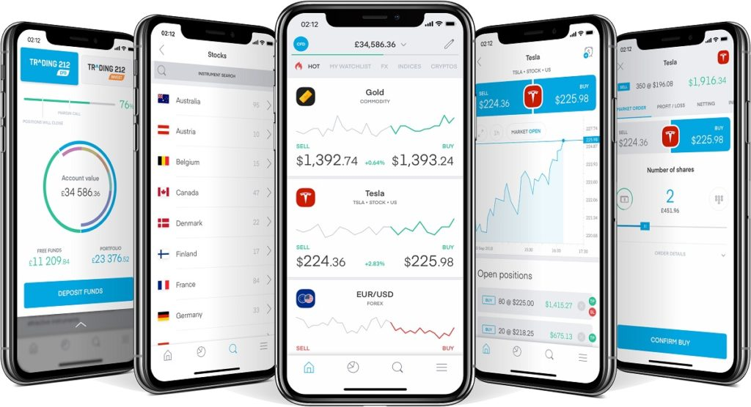
TCP в реалния свят

Slide 18
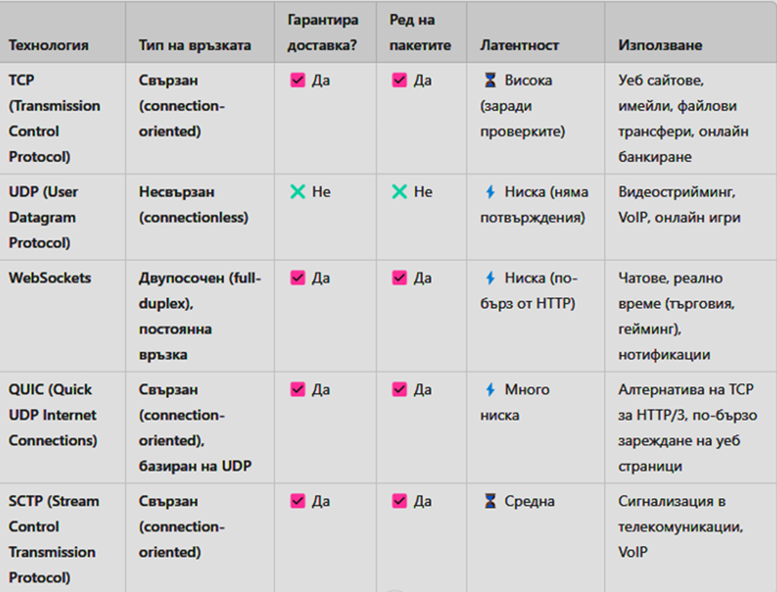

Slide 19
Използвани ресурси
https://youtu.be/JFch3ctY6nE?si=Y5iUd3kD3-BcJoAQ – Използавани примери за започване и приключване на TCP сесията.
https://www.youtube.com/watch?v=bWvdFwJ69pY
https://www.youtube.com/watch?v=SBjTuosiO8Q – Ironsight

